Slide 1
Дополнительная общеразвивающая программа «ФУТБОЛ»
Срок реализации программы: 3 года
Разработчик: И.А.Олейник,
тренер-преподаватель
МБОУ ДО ДЮСШ «Салют»

Slide 2
Футбол по праву считается самым массовым и популярным видом спорта. Специфику футбола определяют действия с мячом. Спортсмен-футболист должен соответствовать всем современным требованиям к игре.

Slide 3
Футболист – это в своём роде актёр, который должен сыграть свою игру на определенную тему, но в условиях преодоления сопротивления соперника. Обучение сложной технике игры основывается на приобретении на начальном этапе простейших умений обращения с мячом.

Slide 4
Сущность моей программы состоит в системе специально подобранных игровых упражнений, которые создают неограниченные возможности для развития способностей координации.
Программа реализуется поэтапно на фоне благоприятных условий для общего оздоровления и всестороннего развития психических и физических качеств в соответствии с возрастными и индивидуальными особенностями ребенка.

Slide 5
Задачи программы: обучающие, развивающие и воспитательные.
1
2
3
Изучение техники и тактики игры в футбол.
Ознакомление с влиянием занятий спортом на организм человека.
Обучение важным двигательным умениям и навыкам.
Знакомство с историей футбола.
Развитие интеллекта, мыслительных процессов, внимания, быстроты реакции.
Развитие познавательных качеств личности.
Развитие двигательных действий, выносливости, силы, гибкости и ловкости.
Воспитание устойчивого интереса и любви к занятиям спортом, в частности футболом.
Формирование навыков здорового образа жизни.
Воспитание трудолюбия и настойчивости в достижении результатов, чувства товарищества, дисциплинированности, решительности, инициативности, самообладания.

Slide 6
Учебный план программы включает следующие разделы:
Теория
Общая и специальная физическая подготовка
Техническая подготовка
Тактическая подготовка
ШАГ 1
ШАГ 2
ШАГ 3
ШАГ 4

Slide 7
Учебный план программы включает следующие разделы:
Учебные и тренировочные игры
Контрольные игры и соревнования
Подготовка и сдача контрольных нормативов
Самостоятельная работа
ШАГ 5
ШАГ 6
ШАГ 7
ШАГ 8

Slide 8
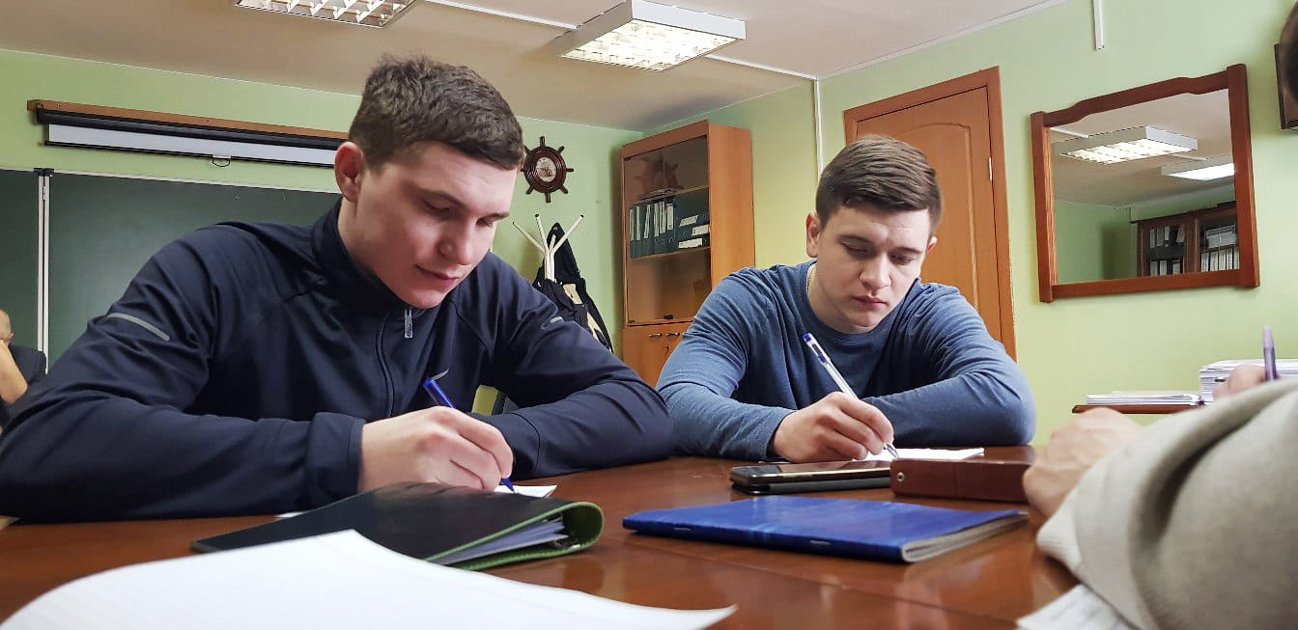
Теоретическая подготовка
Инструктаж по охране труда и технике безопасности.
Физическая культура и спорт в России.
Развитие футбола в России и за рубежом.
Личная гигиена. Закаливание. Режим и питание спортсмена.
Врачебный контроль на занятиях футболом. Самоконтроль. Оказание первой медицинской помощи.
Тренировка. Восстановление после различных нагрузок.
Значение всесторонней физической подготовки.
Основные понятия о технике, стратегии, системе, тактике и стиле игры.
Моральные качества спортсмена. Психологическая подготовка.
Разбор правил игры. Роль капитана команды.

Slide 9
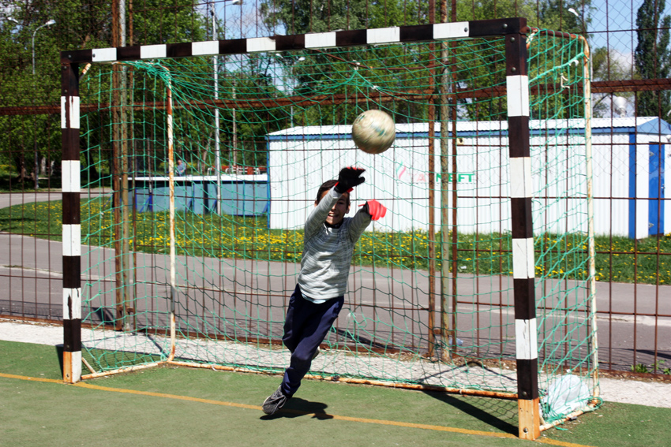
Общая и специальная физическая подготовка
Общая физическая подготовка (ОФП) решает задачу развития основных физических качеств футболиста (силы, ловкости, быстроты, выносливости и гибкости).
В качестве основных средств применяются общеразвивающие упражнения, как с предметами (гантели, скакалки, набивные мячи, гимнастические палки, обручи), так и без них, а также упражнения из других видов спорта (гимнастика, лёгкая атлетика, плавание, лыжи, спортивные игры).
Специальная физическая подготовка также посредством упражнений направлена на развитие специальных умений игроков и вратаря.

Slide 10
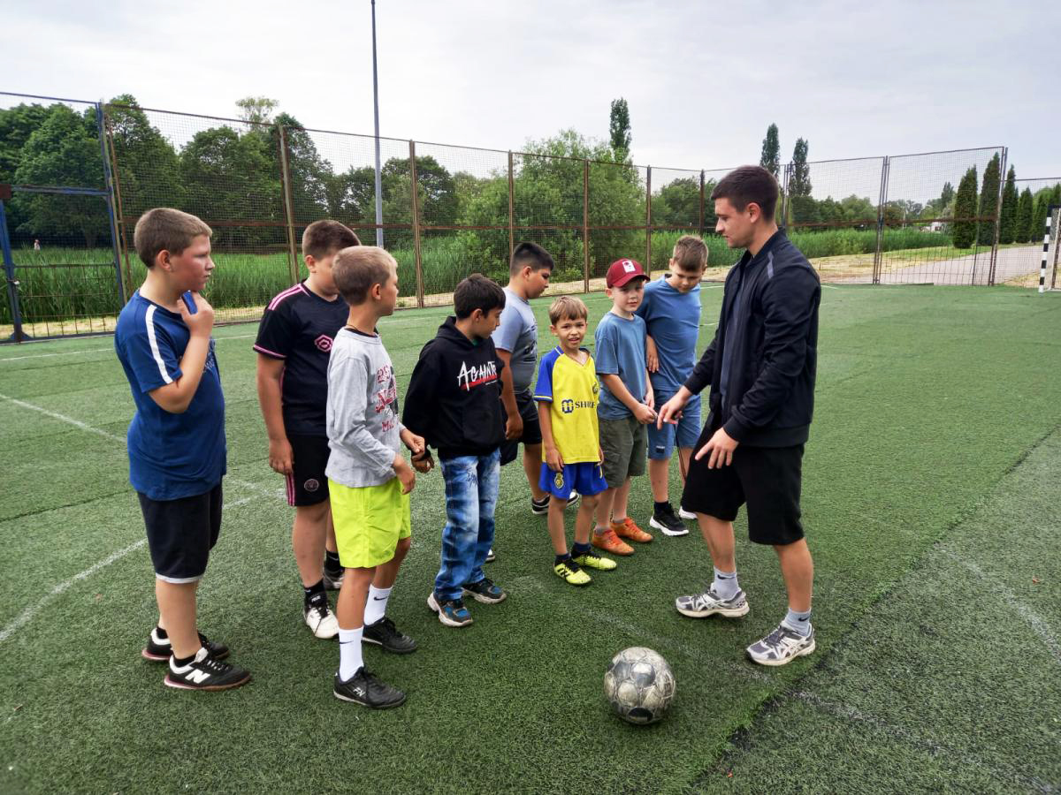
Техническая и тактическая подготовка
Эти виды подготовки при проведении занятий по футболу являются основой обучения.
Они представляют собой освоение специальных знаний и умений по управлению мячом и взаимодействию футболистов в игре, а также развитие творческих способностей игроков.
Овладение навыками и умениями происходит с помощью упражнений, которые усложняются с каждым последующим годом обучения.

Slide 11
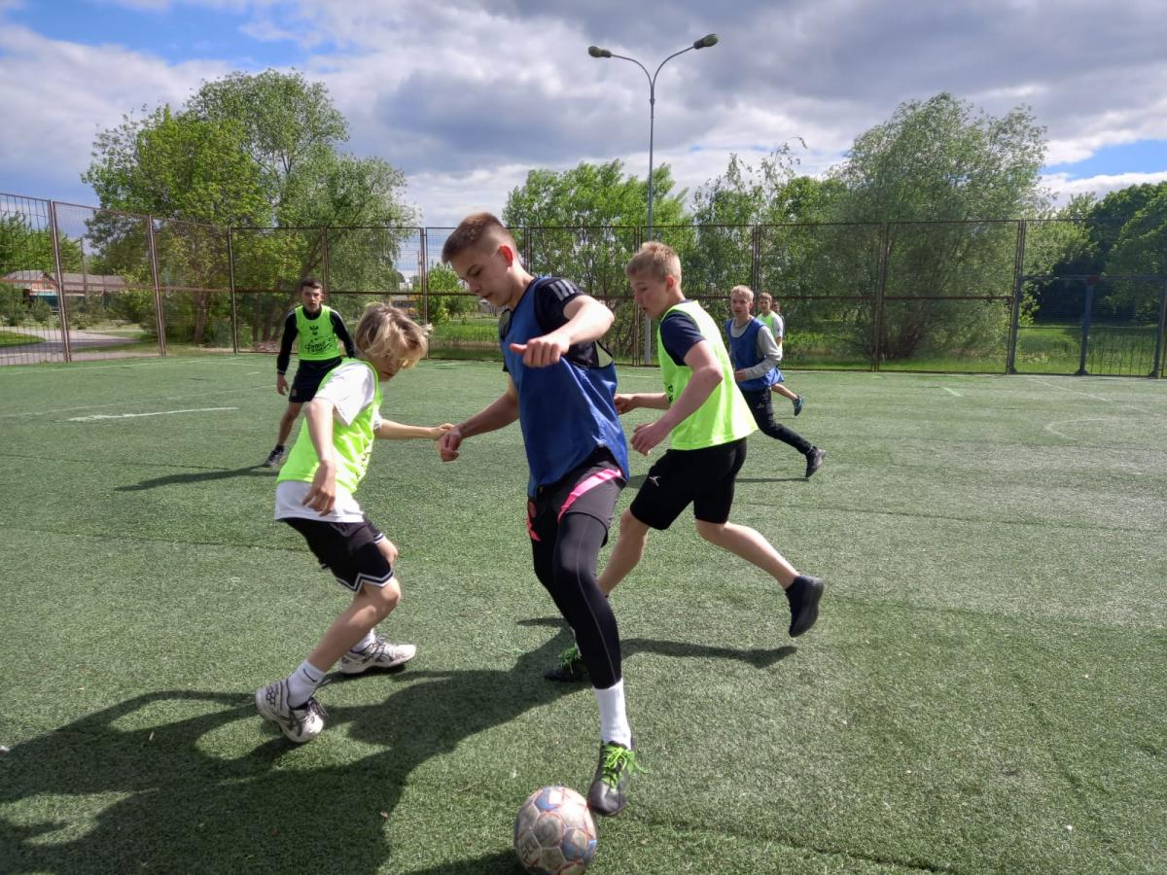
Учебные и тренировочные игры
В учебных и тренировочных играх происходит закрепление технических и тактических навыков воспитанников в игровой обстановке.
Ученикам даётся задание по пройденному учебному материалу.

Slide 12
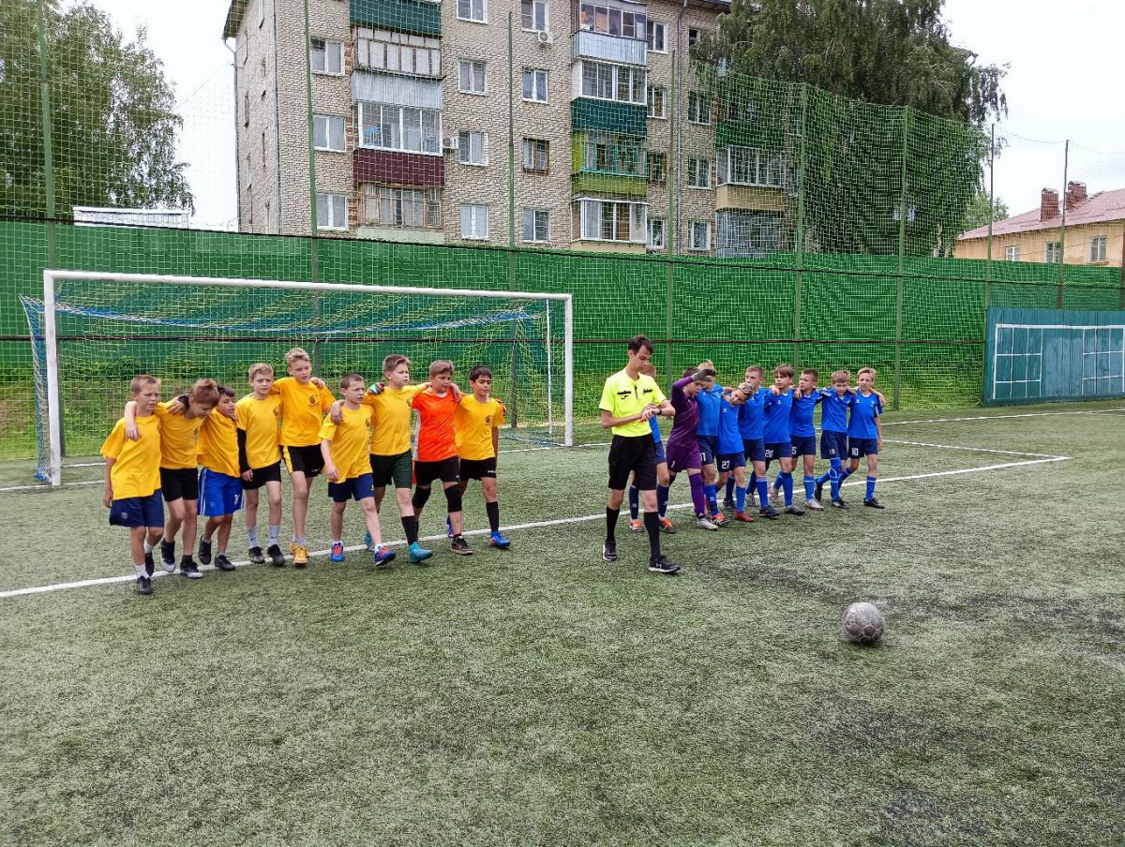
Контрольные игры и соревнования
Контрольные игры и соревнования подразделяются на внутригрупповые, межгрупповые, зональные и региональные.

Slide 13
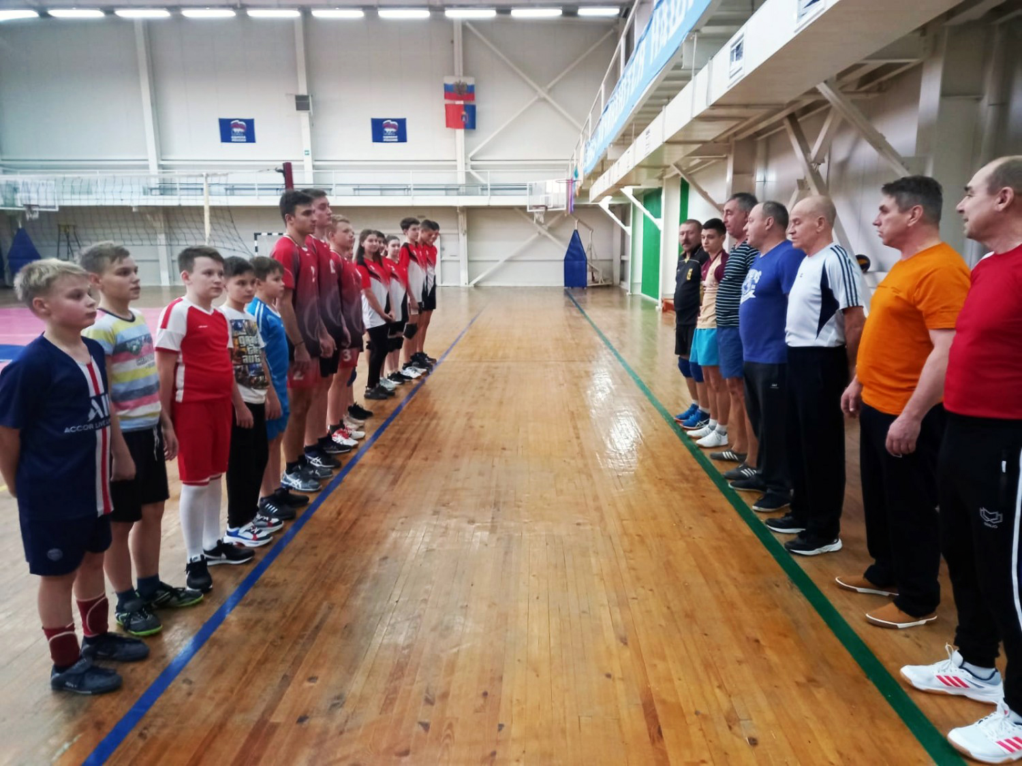
Подготовка и сдача контрольных нормативов
Перевод учащихся в группу следующего года обучения производится на основании выполнения футболистами контрольно-переводных нормативов (тестов) по общей и специальной физической подготовке.
Тестирование проводится в начале и конце учебного года. Основной критерий – повышение результата к концу учебного года по сравнению с результатом в начале года.

Slide 14
Принципы программы:
1
2
3
Систематичность - занятия проводятся в определённой системе
Доступность и сознательность - формирование устойчивого интереса детей к процессу обучения
Наглядность - создание и закрепление у детей полного представления о разучиваемом материале

Slide 15
Принципы программы:
4
5
6
Комплексность и интегрированность - решение частных задач в системе всего учебно-воспитательного процесса
Сопровождение - систематическое наблюдение за развитием ребёнка и оказание ему своевременной помощи
Личностная ориентация - учёт разноуровневого развития и состояния здоровья каждого воспитанника

Slide 16
Спортивное оборудование и инвентарь:
1. Спортивный зал
2. Футбольное поле
3. Мячи
4. Гимнастические палки
5. Скакалки
6. Мячи набивные
7. Утяжелители
8. Ворота
9. Шведская стенка
10. Мячи футбольные
11. Фишки
12. Секундомеры
13. Звуковая и видеоаппаратура

Slide 17
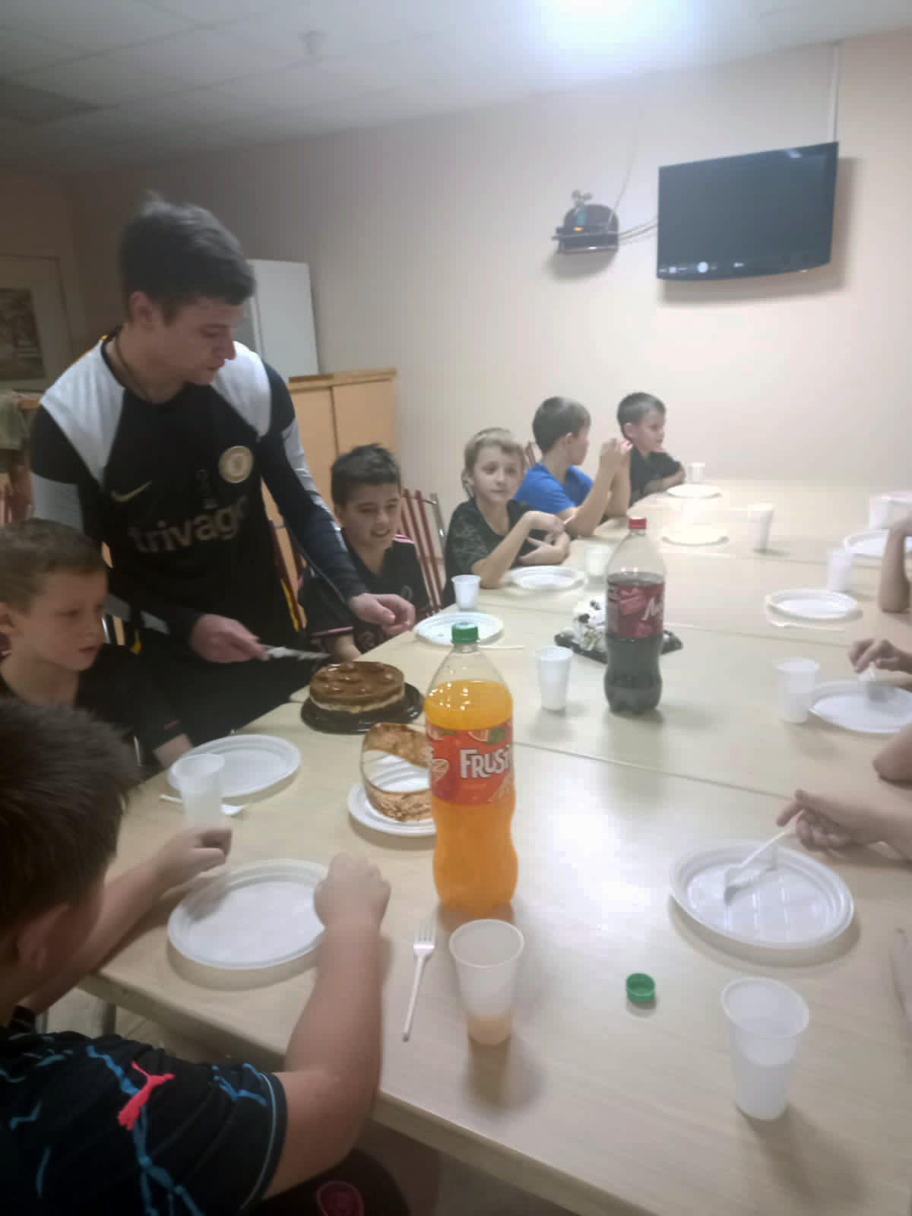
Формы занятий:
В ходе реализации программы применяются разнообразные формы занятий:
учебно-тренировочные, контрольно-учётные, в форме бесед, с участием родителей, игровые, спортивно-развлекательные.

Slide 18
Большое внимание уделяется обеспечению безопасности детей – проводится обязательный инструктаж перед началом занятий.

Slide 19
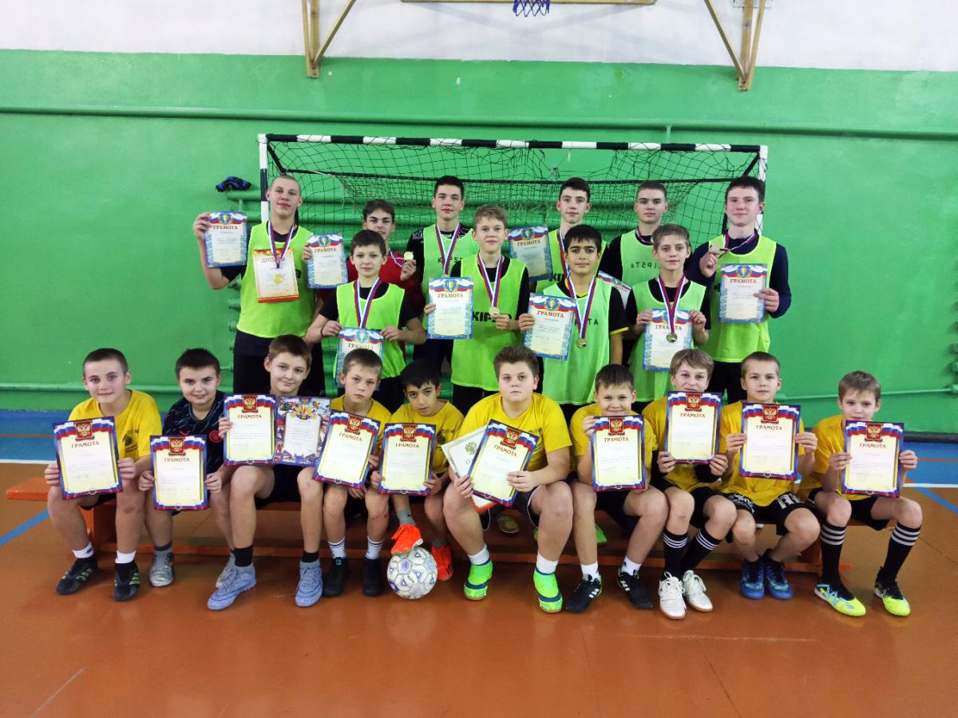
Результаты освоения программы:
В результате реализации программы по футболу ожидаются следующие результаты:
помимо укрепления здоровья, развития физических качеств, формирования технических навыков игры в футбол,
предполагается воспитание активности, сознательности, морально-волевых качеств, уверенности в своих силах, уважительного отношения к себе и окружающим.

Slide 20
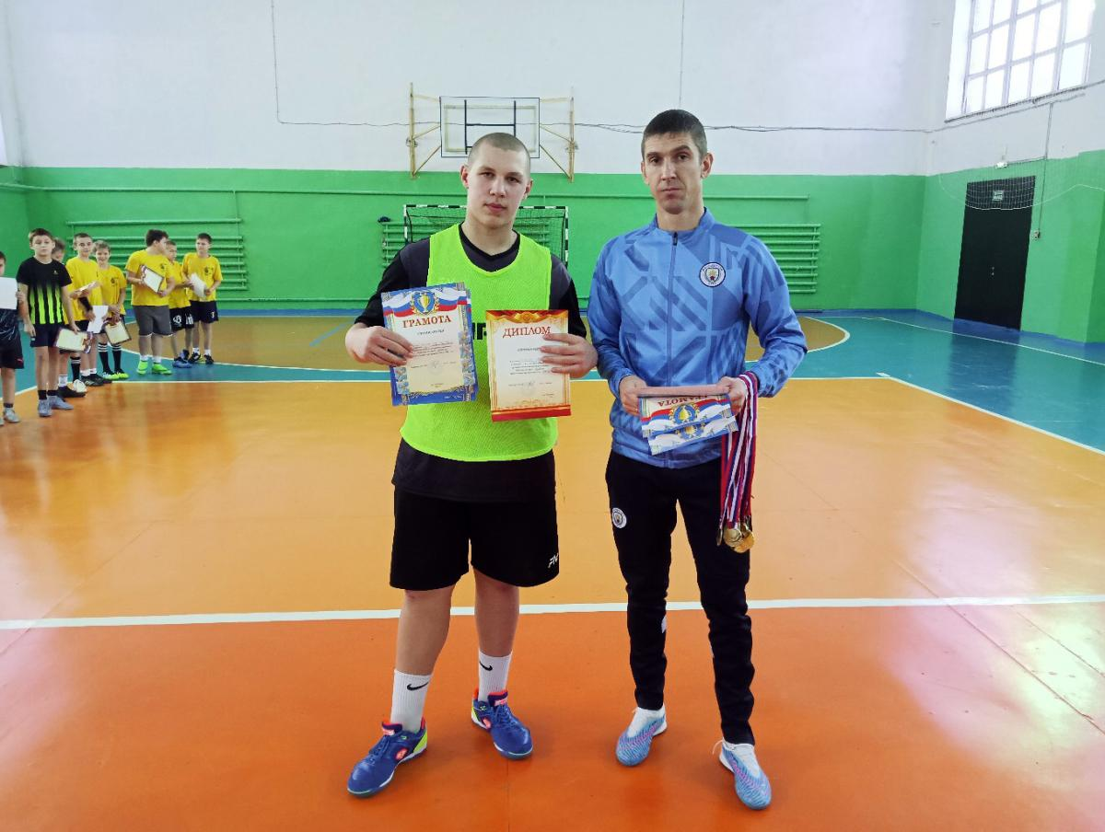
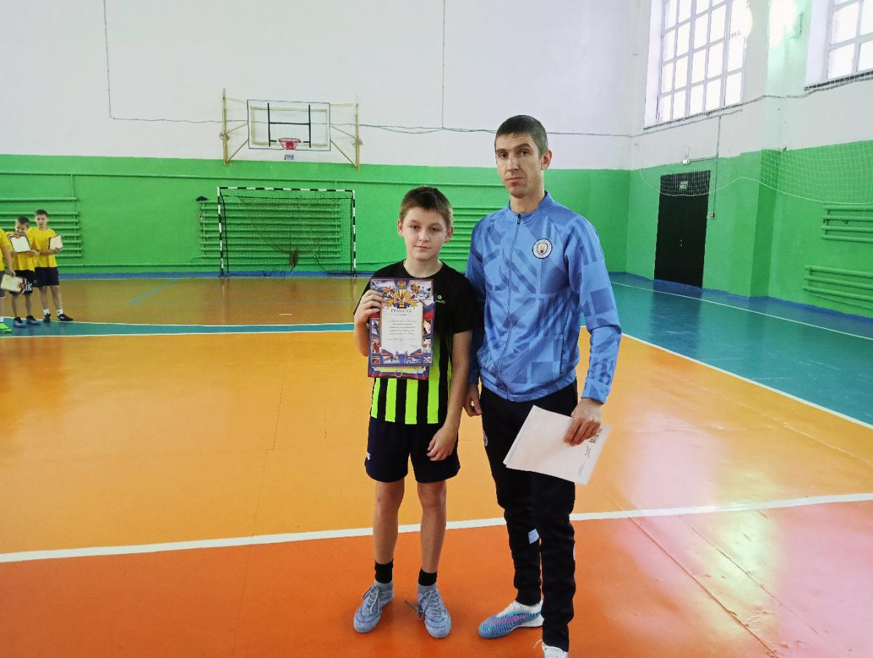
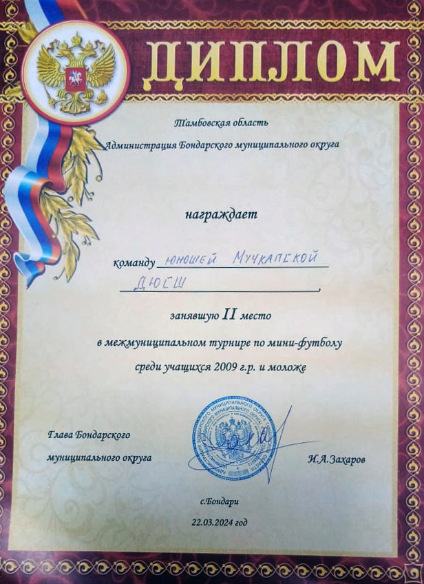
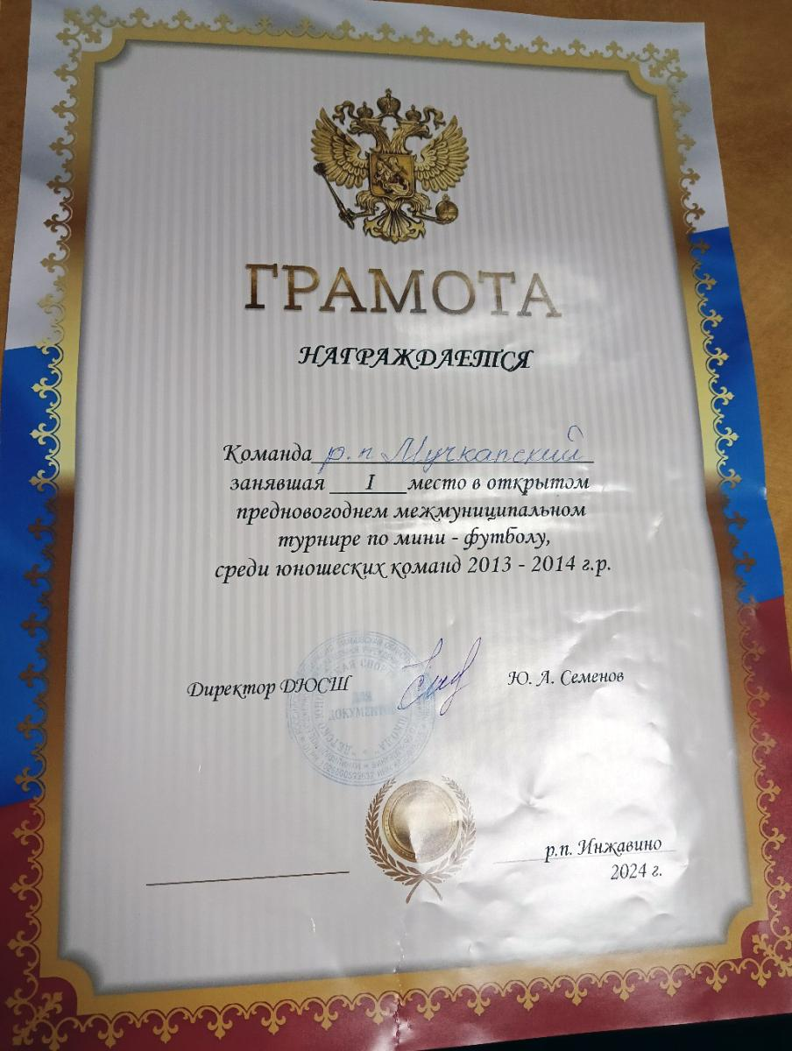
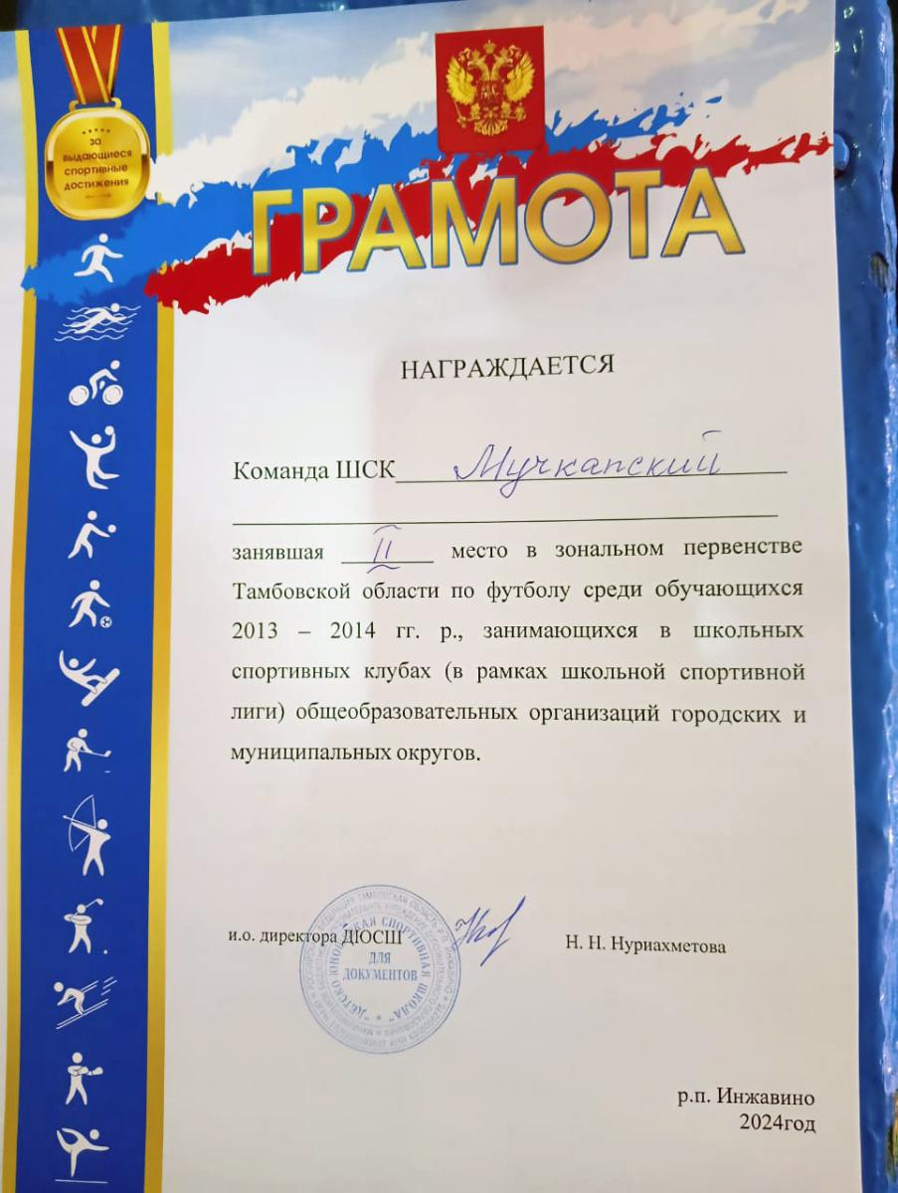
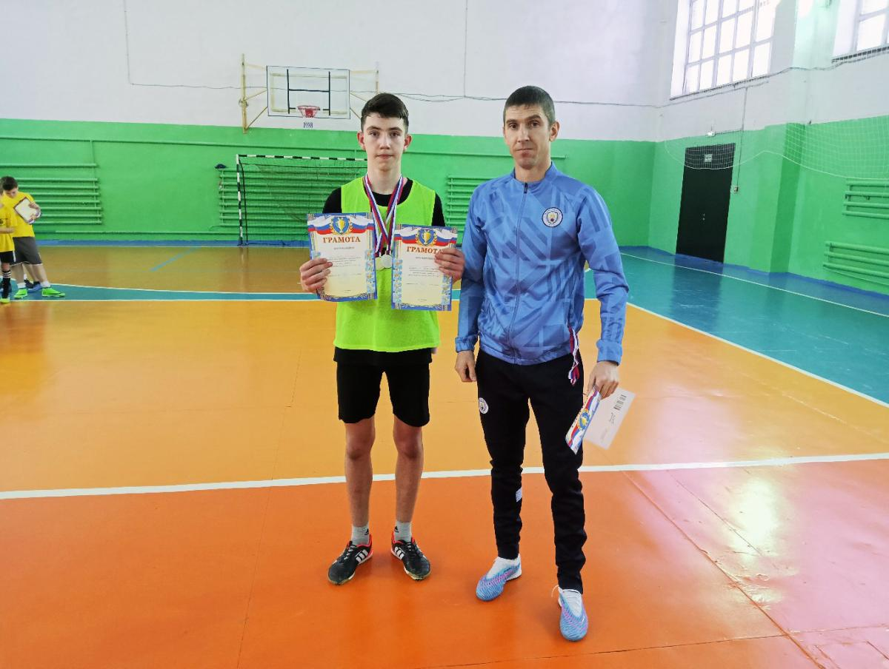
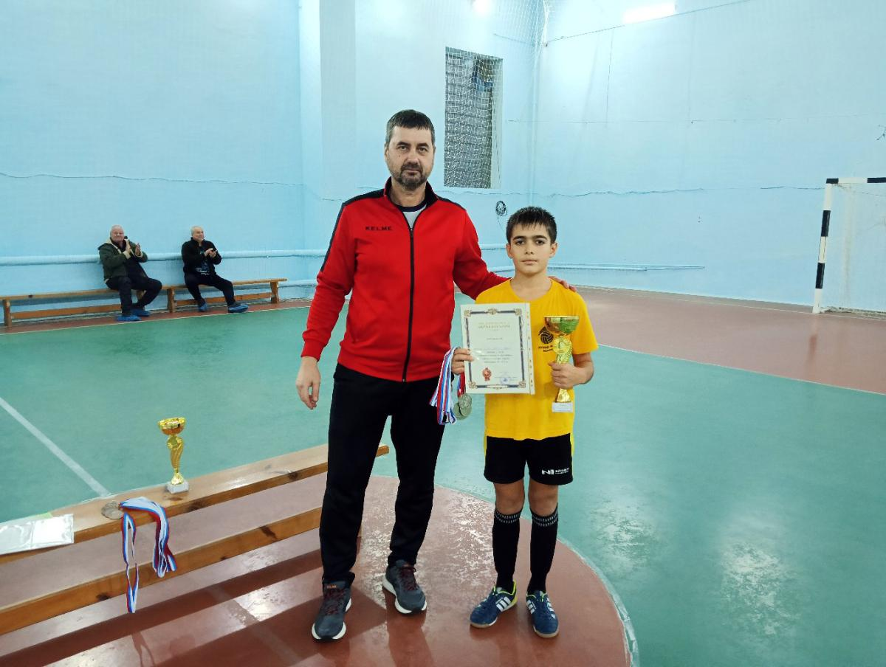
К уже полученным результатам успешного освоения воспитанниками дополнительной общеразвивающей программы «ФУТБОЛ» можно отнести итоги их участия в соревнованиях, турнирах, первенствах, чемпионатах и награждение грамотами и другими знаками отличия (лучший игрок или вратарь).

Slide 21
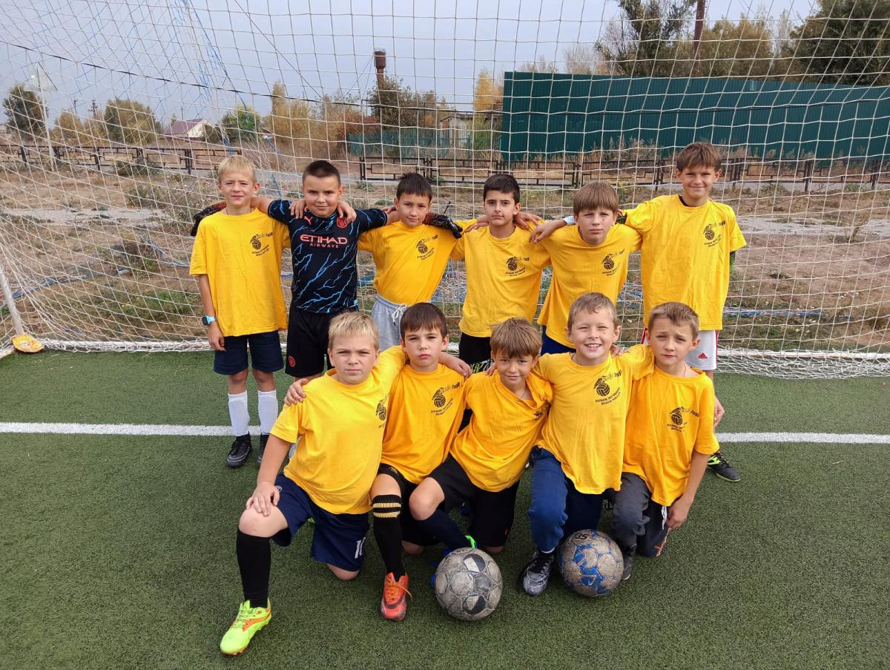
СПАСИБО
Я надеюсь, что с помощью моей программы у меня получится не только научить моих воспитанников хорошо играть в футбол, но и воспитать из них настоящих лидеров и личностей.
Спасибо за внимание!

